Slide 1
Problema do Caminho Mínimo
Prof. Gilberto Farias

Slide 2
Sumário
Definição do Problema
Algoritmo de Dijkstra (Estratégia Gulosa)

Slide 3
Problema do Caminho Mínimo
Em um problema de caminhos mais curtos, temos um grafo orientado ponderado G=(V,E), com função peso w : E→ℝ mapeando arestas para pesos de valores reais.
Exemplo do problema:
Determine o menor caminho entre João Pessoa e o Rio de Janeiro.

Slide 4
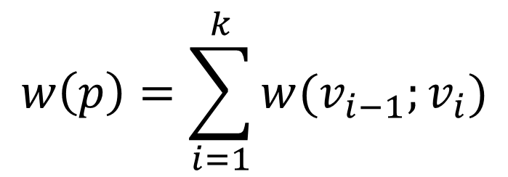
Problema do Caminho Mínimo
O peso do caminho p=<v₀, v₁, .., v_{k}> é o somatório dos pesos de suas arestas constituintes.
O peso do menor caminho ente v e u é definido como:
p

Slide 5
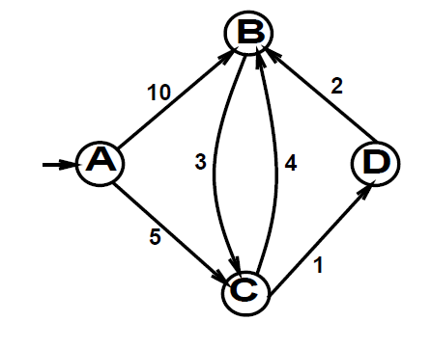
Exemplo de caminho mínimo
δ(A,B) = ??

Slide 6
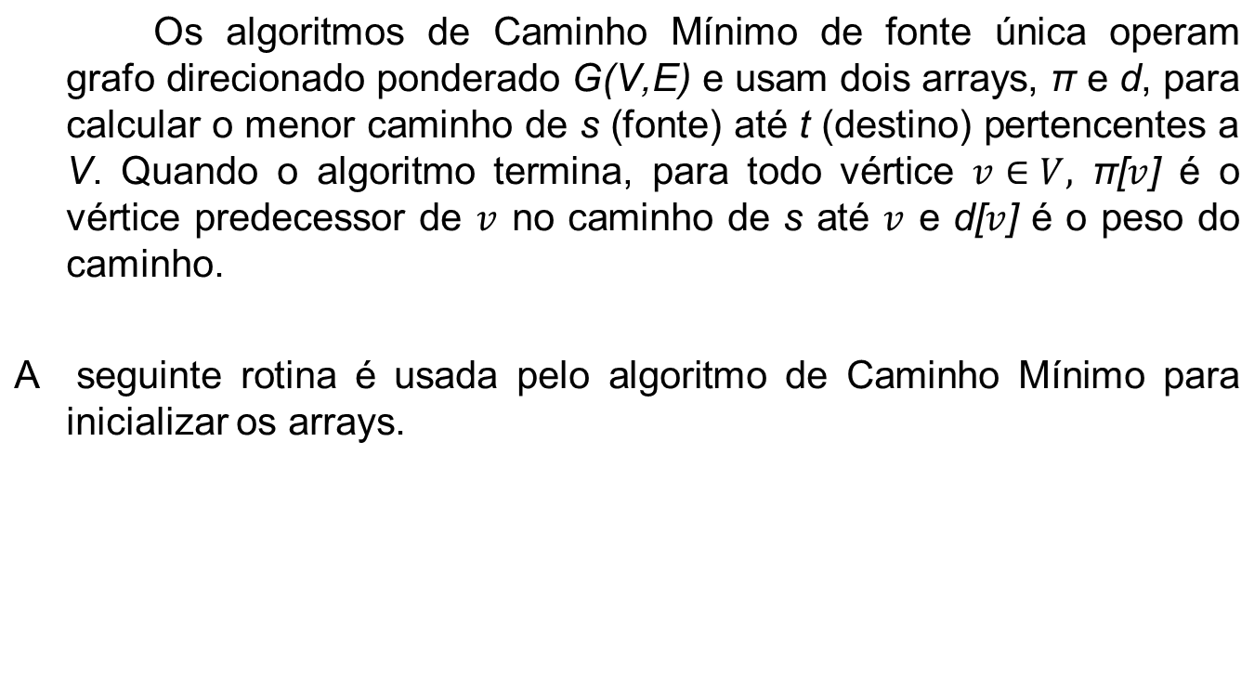
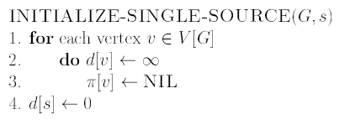
Algoritmos de Caminho Mínimo: Inicialiação

Slide 7
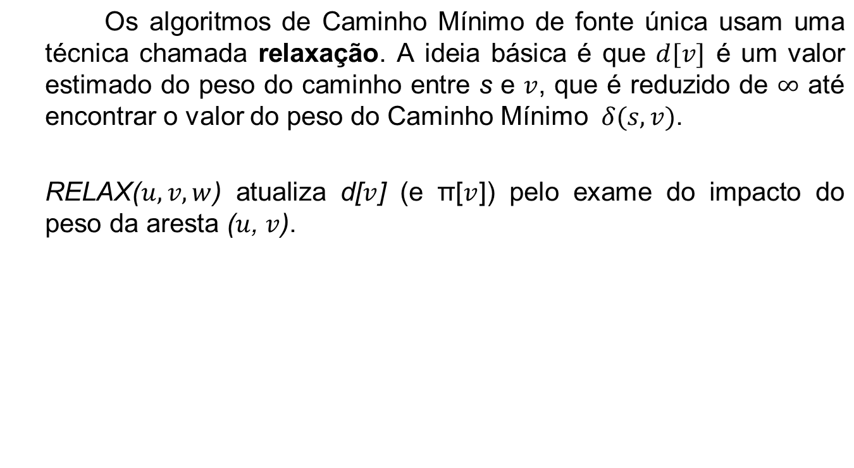
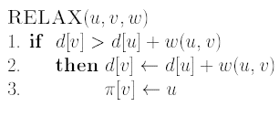
Algoritmos de Caminho Mínimo: Relaxação

Slide 8
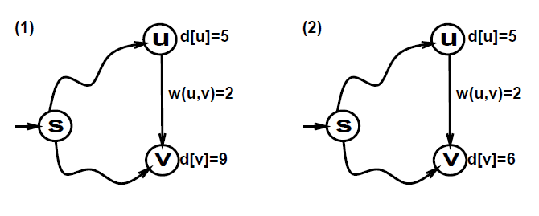
Exemplo de Relaxação
7

Slide 9
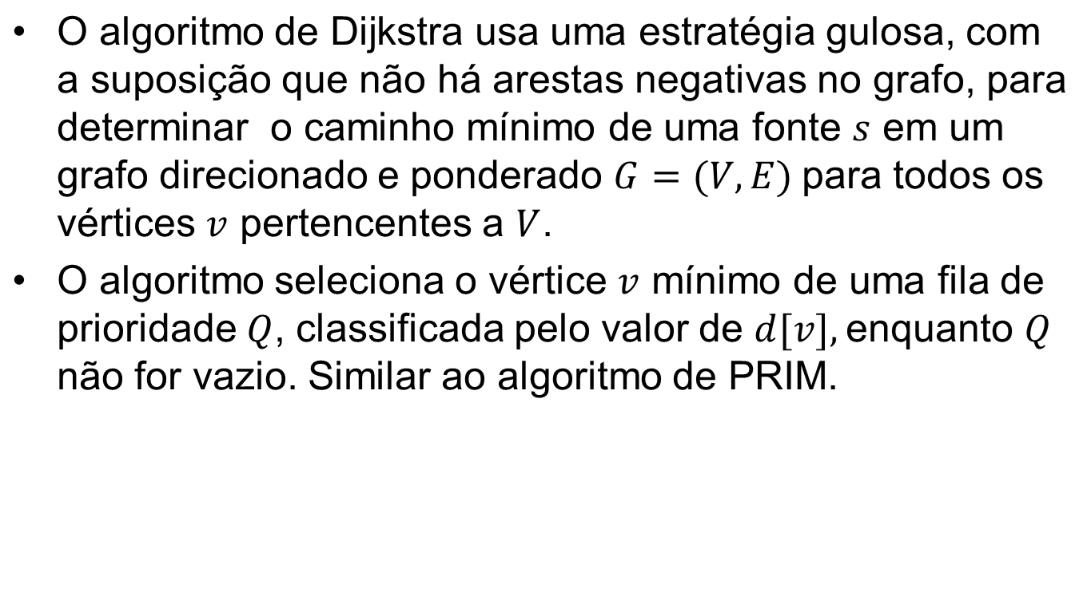
Algoritmo de Dijkstra

Slide 10
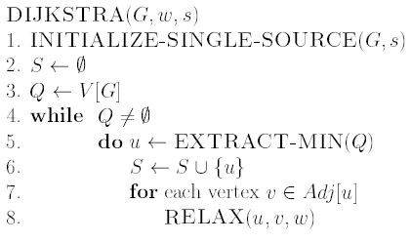
Algoritmo de Dijkstra

Slide 11
Algoritmo de Dijkstra
t
x
∞
1
∞
10
0
2
9
s
4
6
3
7
5
∞
∞
2
y
z

Slide 12
Algoritmo de Dijkstra
t
x
10
1
∞
10
0
2
9
s
4
6
3
7
5
5
∞
2
y
z

Slide 13
Algoritmo de Dijkstra
t
x
8
1
14
10
0
2
9
s
4
6
3
7
5
5
7
2
y
z

Slide 14
Algoritmo de Dijkstra
t
x
8
1
13
10
0
2
9
s
4
6
3
7
5
5
7
2
y
z

Slide 15
Algoritmo de Dijkstra
t
x
8
1
9
10
0
2
9
s
4
6
3
7
5
5
7
2
y
z

